Slide 1
Raumausstatterin/Raumausstatter EFZ
Informationsveranstaltung Deutschschweiz zur Umsetzung der Berufsreform des neuen Berufs «Raumausstatterin EFZ/Raumausstatter EFZ»
14. Januar 2020, Gewerblich-Industrielle Berufsfachschule Solothurn
Notes:
Fritz Steffen

Slide 2
Agenda
Begrüssung, Vorstellung der Beteiligten, Detailprogramm
Info-Block - Grundsätze und Ziele der Reform - Vorstellen der neuen Bildungserlasse - Information zu den Umsetzungsdokumenten für die Lernorte
Austausch und Vernetzung: Umsetzungsdokumente, Lernortkoordination, Fragerunde - Einsatz und Nutzen der Umsetzungsdokumente - Lernortkoordination und -kooperation - Fragen und Unterstützungsbedarf
Zusammenfassung / Abschluss - Besprechen/vorstellen der wichtigsten Fragen/Antworten - Ausblick
Dank und Verabschiedung
Notes:
Programm mit den Zeiten ist in Give Away Mappe

Slide 3
Ziele der Veranstaltung
Die Berufsbildungsverantwortlichen der drei Lernorte und weitere Interessierte sind über die Neuerungen informiert.
Die Eckwerte und die wesentlichen Inhalte der neuen Bildungserlasse sind bekannt.
Die bereits erstellten Umsetzungsdokumente sind vorgestellt.
Rückmeldungen und Anliegen zum Einsatz der Umsetzungsdokumente und zur Umsetzung generell sind aufgenommen und zur Bearbeitung zugewiesen.
Die weiteren Schritte / Massnahmen sind kommuniziert.
Notes:
Fritz Steffen

Slide 4
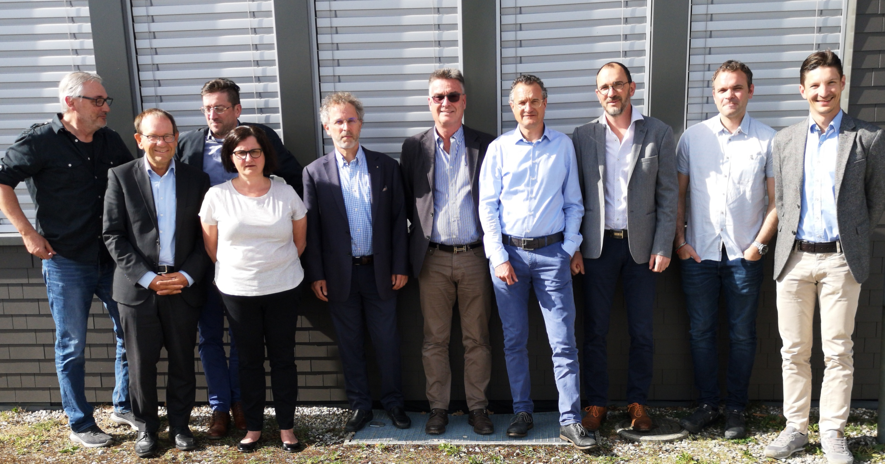
Walter Pretelli Geschäftsführer
Fritz Steffen Präsident des Vorstands
Fredi Schneider Pädagogischer Berater
Denis Viquerat Mitglied Vorstand
Mirco Kurt Beisitzer Vorstand
Reto Eilinger Mitglied Vorstand
Marie France Bonfigli Mitglied Vorstand
Stéphane Luthy Mitglied Vorstand
Xavier Nanchen Mitglied Vorstand
Manuel Santi Mitglied Vorstand

Slide 5
Info-Block
Grundsätze und Ziele der Reform
Vorstellen der neuen Bildungserlasse
Information zu den Umsetzungsdokumenten für die Lernorte
Notes:
Fritz Steffen

Slide 6
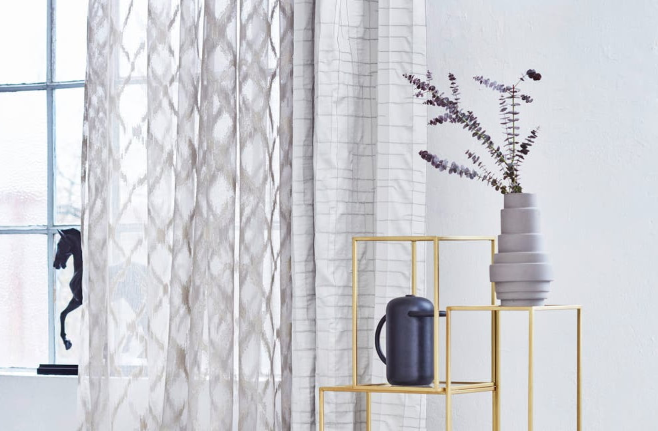
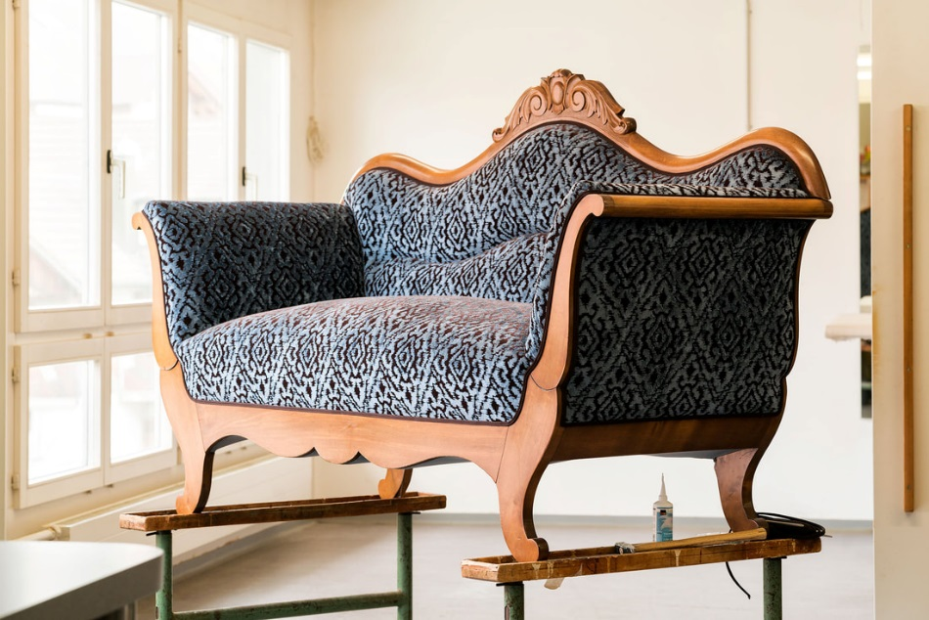
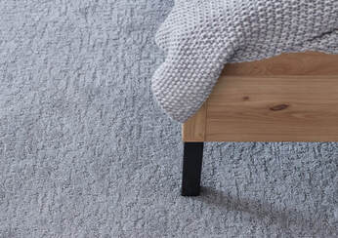
Grundsätze und Ziele der Reform: Warum eine Reform?
Das altrechtliche Ausbildungsreglement von 1999 musste durch eine Bildungsverordnung und einen Bildungsplan, konform mit dem seit 2004 geltenden Berufsbildungsgesetz ersetzt werden.
Der bisherige Beruf Innendekorateur/in EFZ sollte weiterentwickelt und auf die künftigen Anforderungen des Arbeitsmarktes ausgerichtet werden. Dadurch soll die Ausbildung noch attraktiver werden für Betriebe und Lernende.
Die berufliche Grundbildung Raumausstatter/in EFZ hat keine Fachrichtungen mehr. Raumausstatter/innen sollen über breite Qualifikationen verfügen, um im Markt gut bestehen zu können.
Notes:
Fritz Steffen
vgl. IAK S. 5:
neue Berufsbezeichnung „Raumausstatter EFZ / Raumausstatterin EFZ“, um den handwerklichen Charakter des Berufs besser zum Ausdruck zu bringen.
Die berufliche Grundbildung Raumausstatter/in EFZ hat keine Fachrichtungen mehr. Raumausstatter/innen sollen über breite Qualifikationen verfügen, um im Markt gut bestehen zu können.
Die Schnittstellen und Abgrenzungen zu verwandten Berufen sind durch das Qualifikationsprofil klar definiert. Dieses wurde im Rahmen von vier breit abgestützten Workshops mit Branchenvertreterinnen und -Vertretern aus der ganzen Schweiz erarbeitet.

Slide 7
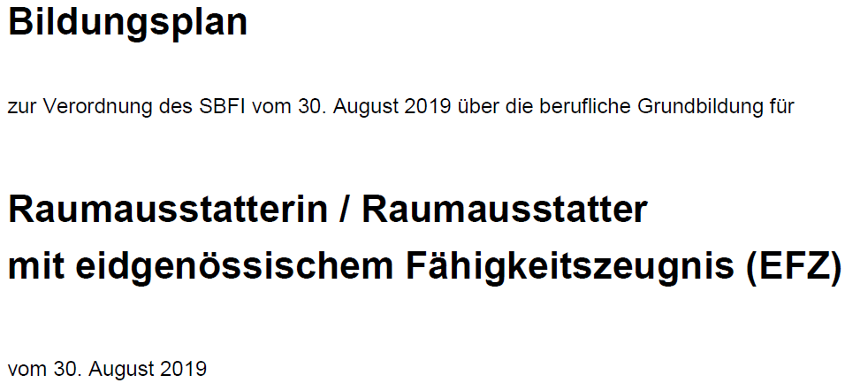
Neue Bildungserlasse Raumausstatterin/Raumausstatter EFZ
Die Bildungsverordnung (BiVo) regelt die rechtlich relevanten Aspekte einer beruflichen Grundbildung | Der Bildungsplan definiert den Inhalt der beruflichen Grundbildung.
Sie basiert auf einem Leittext des SBFI. Sie wird auf Antrag der Trägerschaft vom SBFI erlassen. | Er basiert auf einer Leitvorlage des SBFI. Er wird von der Trägerschaft erlassen und vom SBFI genehmigt.
Notes:
Fritz Steffen

Slide 8
Neue Bildungserlasse Raumausstatterin/Raumausstatter EFZ: Eckwerte und Neuerungen auf einen Blick
 | bisher | ab Lehrbeginn August 2020
Berufsbezeich-nung | Innendekorateurin / Innendekorateur EFZ | Raumausstatterin / Raumausstatter EFZ
Fachrichtungen | Ja (Polstern, Bodenbelag, Montage, Vorhang, Sattlerei, Tapete) | Nein
Gesetzliche Grundlage | Ausbildungsreglement vom 21. Mai 1999 | Bildungsverordnung, Bildungsplan vom 30. August 2019
Lehrdauer | 4 Jahre | 4 Jahre
Berufsfach-schule | 1440 Lektionen Struktur: nach Fächern Organisation: Tageskurse | 1440 Lektionen Struktur: nach Handlungskompetenzen Organisation: Blockkurse
Überbetrieb-liche Kurse | 20 Tage | 25 Tage
Qualifikations-verfahren | Berufskenntnisse: 3h schriftl. + 0.5 h mündlich VPA: 24 h Facharbeiten + 4 h Fachzeichnen | Berufskenntnisse: 3.5 h schriftlich VPA: 24 h (Fachzeichen + Fachgespräch integriert)
Notes:
Fritz Steffen

Slide 9
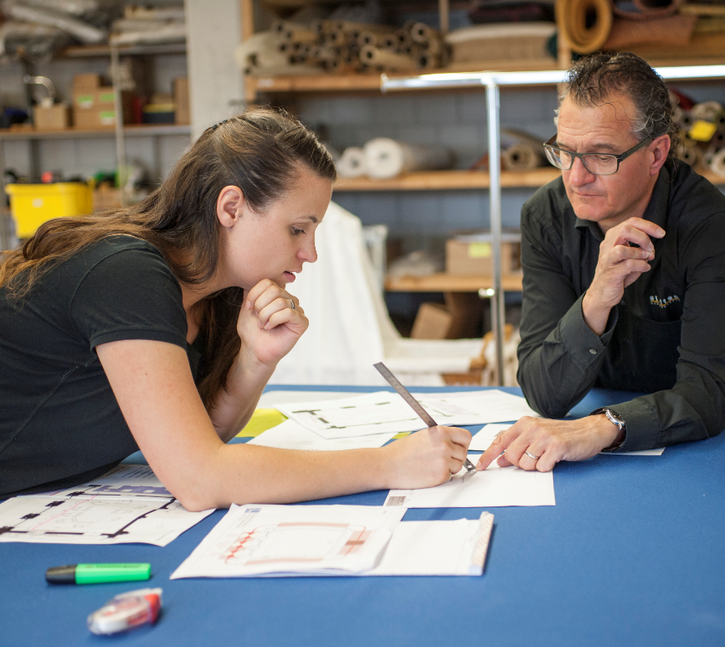
Grundsätze und Ziele der Reform Raumausstatterin/Raumausstatter EFZ: Berufsbild
RA statten Innen- und Aussenräume in modernen und in historischen Gebäuden aus und führen individuelle Projekte nach Wunsch der Kundinnen und Kunden in den Bereichen Möbel, Boden, Wand und Decke aus.
Notes:
Fritz Steffen
Auszug BiVo,
1. Abschnitt: Gegenstand und Dauer
Art. 1 Berufsbild

Slide 10
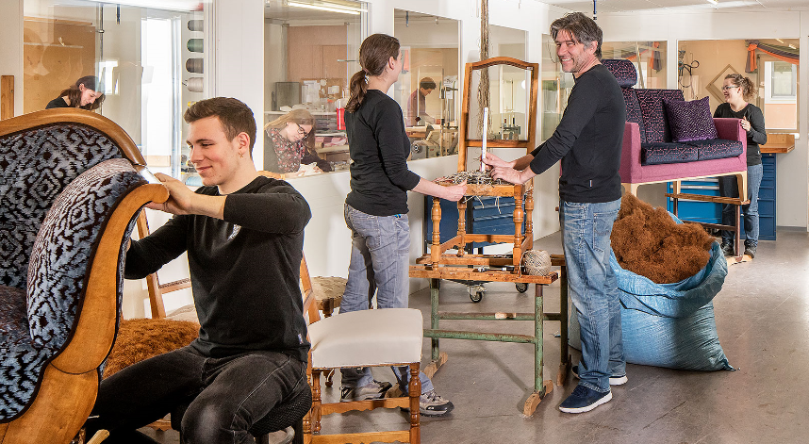
Grundsätze und Ziele der Reform Raumausstatterin/Raumausstatter EFZ: Berufsbild
RA arbeiten mit einer Vielzahl von Materialien und mit spezifischen Werkzeugen; sie verfügen über technisches Verständnis und handwerkliches Geschick, arbeiten exakt und sorgfältig und stellen damit eine hohe Qualität ihrer Arbeitsergebnisse sicher.
Notes:
Fritz Steffen

Slide 11
Grundsätze und Ziele der Reform Raumausstatterin/Raumausstatter EFZ: Berufsbild
RA zeichnen sich aus durch räumliches und gestalterisches Vorstellungsvermögen, ein ästhetisches Bewusstsein und ein Verständnis für stilgerechte, hochwertige und dekoraktive Materialien.
Notes:
Fritz Steffen

Slide 12
Grundsätze und Ziele der Reform Raumausstatterin/Raumausstatter EFZ: Berufsbild
RA arbeiten selbstständig und eigenverantwortlich; sie sind flexibel, teamfähig und arbeiten mit Lieferanten und anderen Handwerksberufen ergebnisorientiert zusammen.
Notes:
Fritz Steffen

Slide 13
Grundsätze und Ziele der Reform Raumausstatterin/Raumausstatter EFZ: Berufsbild
RA kommunizieren professionell mit Kundinnen und Kunden, wahren die Diskretion und haben ein gepflegtes Auftreten.
Notes:
Fritz Steffen

Slide 14
Ruedi Zimmerli Leiter Lehraufsicht des Kantons Solothurn Kantonsvertreter in der Reformkommission Raumausstatter/in EFZ
Notes:
Fritz Steffen

Slide 15
Ausbildung von Raumausstatter/innen EFZ im Lehrbetriebsverbund
Lehrbetriebsverbund macht Sinn, wenn:
Ausbildungsteile nicht vermittelt werden können
Ausbildungsteile nicht praktisch angewendet werden können
Notes:
Ruedi Zimmerli

Slide 16
Ausbildung von Raumausstatter/innen EFZ im Lehrbetriebsverbund
Notes:
Ruedi Zimmerli

Slide 17
Ausbildung von Raumausstatter/innen EFZ im Lehrbetriebsverbund
Notes:
Ruedi Zimmerli

Slide 18
Ausbildung von Raumausstatter/innen EFZ im Lehrbetriebsverbund
Partnerbetrieb verfügt nicht zwingend über eine Bildungsbewilligung
Partnerbetrieb wird im Lehrvertrag erwähnt
Informationen und Formulare unter http://www.berufsbildung.ch/dyn/3819.aspx
und beim zuständigen Amt für Berufsbildung Ihres Kantons
Notes:
Ruedi Zimmerli

Slide 19
Vielen Dank für Ihre Ausbildungsbereitschaft!
Notes:
Ruedi Zimmerli

Slide 20
Daniel Zaugg Gewerblich-Industrielle Berufsfachschule Solothurn
Notes:
Fritz Steffen

Slide 21
Jürg Viragh
Rektor
Abteilungsleiter Berufsmaturität und Integrationsjahr
Myriam Lanz
Prorektorin
Abteilungsleiterin Gewerbe und Dienstleistungen
Daniel Zaugg
Fachlehrperson Wohntextilgestaltung und Raumausstattung

Slide 22
Berufsbildungszentren im Kanton Solothurn
BBZ Olten
GIBS Olten
BZ-GS Olten
KBS Olten
EBZ Olten
GIBS Grenchen
ZeitZentrum Grenchen
BBZ Solothurn-Grenchen
GIBS Solothurn
EBZ Solothurn-Grenchen
KBS Solothurn

Slide 23
Berufsbildungszentrum Solothurn-Grenchen
Eckpunkte/Fakten:
5 Teilschulen
ca. 300 Lehrpersonen/Dozierende
ca. 5300 Lernende/Studierende (1700 am EBZ)
Globalbudget 24Mio/Jahr
Leistungsauftrag/Globalbudget (Parlament)
Gemeinsames Leitbild
Personal- und Qualitätsentwicklung (standartisiertes Schülerfeedback, Q-Gruppe, MAG, MAB mit Leistungslohn
GIBS Grenchen
ZeitZentrum Grenchen
BBZ Solothurn-Grenchen
GIBS Solothurn
EBZ Solothurn-Grenchen
KBS Solothurn

Slide 24
Berufsfachschule GIBS Solothurn
Eckpunkte/Fakten:​
1800 Lernende​ - 1380 Eidg. Fähigkeitszeugnis EFZ​ - 210 Eidg. Berufsattest EBA ​ - 210 Berufsmaturität BM ​ ​
120 Klassen/19 Berufe​
70 Lehrpersonen​
1490 Lektionen Unterricht/Woche​ ​
4 Abteilungen​
Budget 10,9 Mio. ​
Schulverwaltung: 150%​

Slide 25
Das Schulleitungsteam der GIBS Solothurn
Myriam Lanz​
Prorektorin​
Abteilungsleiterin Gewerbe und Dienstleistungen​
myriam.lanz@bbzsogr.ch​
Tel. 032 627 78 00​
Jürg Viragh​
Rektor​
Abteilungsleiter Berufsmaturität​
jürg.viragh@dbk.so.ch​
Tel 032 627 78 00​
Fabian Kammer​
Abteilungsleiter Allgemeine
Bildung​
fabian.kammer@bbzsogr.ch​
Tel. 032 627 78 00​
Daniel Mosimann​
Abteilungsleiter Industrie​
daniel.mosimann@bbzsogr.ch​
Tel. 032 627 78 00​

Slide 26
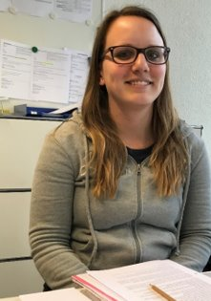
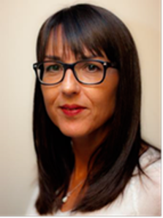
Das Sekretariatsteam der GIBS Solothurn
Jessica Dubach​
jessica.dubach@dbk.so.ch​
Tel. 032 627 78 09​
​
Doris Frey​
doris.frey@dbk.so.ch​
Tel. 032 627 78 01​

Slide 27
Berufsfachschule: Lektionentafel
Unterricht | 1. LJ | 2. LJ | 3. LJ | 4. LJ | Total
Berufskenntnisse
Polstern Kommunizieren und Dokumentieren | 80 | 80 | 40 | 80 | 280
Installieren von Vorhängen und Vorhangsystemen Montieren von Möbeln und Objekten | 40 | 80 | 40 | 80 | 240
Belegen von Böden mit textilen Belägen Bespannen und Belegen von Flächen mit verschiedenen Materialien | 80 | 40 | 120 | 40 | 280
Total Berufskenntnisse | 200 | 200 | 200 | 200 | 800
Allgemeinbildung | 120 | 120 | 120 | 120 | 480
Sport | 40 | 40 | 40 | 40 | 160
Total Lektionen | 360 | 360 | 360 | 360 | 1440
Notes:
Daniel Zaugg

Slide 28
Walter Pretelli Geschäftsführer OdA Raumausstattung Schweiz, Selzach Überbetriebliche Kurse
Notes:
Fritz Steffen

Slide 29
Überbetriebliche Kurse: Kursprogramm
Lehrjahr | Kurse | Handlungskompetenz | Dauer
1 | Kurs 1 | a1 Klassisches Polster eines Möbels anfertigen a2 Modernes Polster eines Möbels anfertigen a4 Polstermöbel mit Festbezug beziehen | 5 Tage
1 | Kurs 2 | d1 Den Unterlagsboden für das Belegen vorbereiten d2 Textile Bodenbeläge verlegen d3 Abschlussarbeiten nach dem Belegen von Bodenbelägen durchführen | 5 Tage
2 | Kurs 3 | b1 Vorhangsysteme und technische Vorhänge montieren b2 Schienen, Stangen und Dekorationsvorhänge montieren e1 Flächen mit verschiedenen Materialien bespannen | 5 Tage
2 | Kurs 4 | a1 Klassisches Polster eines Möbels anfertigen a4 Polstermöbel mit Festbezug beziehen a6 Moderne und klassische Polster kapitonieren | 5 Tage
3 | Kurs 5 | a3 Polstermöbel nach Kundenwunsch instand stellen a5 Lose Bezüge (Houssen) und Kissen konfektionieren c1 Möbel und Möbelteile liefern und bei Kundinnen und Kunden zusammenstellen e3 Oberflächen mit verschiedenen Materialien bekleben | 5 Tage
 |  | Total | 25 Tage
Notes:
Walter Pretelli

Slide 30
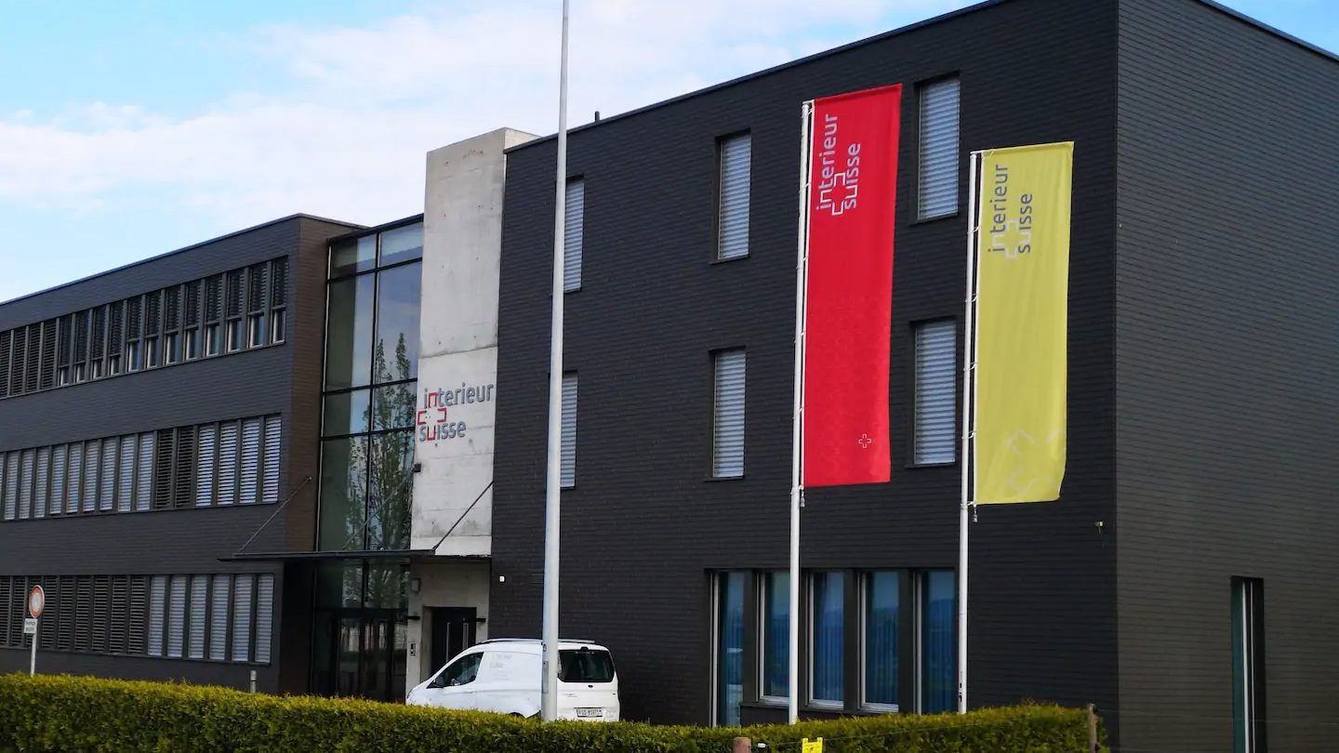
Lernort üK
Notes:
Mirco Kurt

Slide 31
Mirco Kurt Lernort Betrieb
Notes:
Fritz Steffen

Slide 32
Lernort Betrieb
Erstellung des neuen Ausbildungsprogramms
Schwergewicht Polstern
Situation Bodenbeläge
Umsetzungsdokumente
Anforderungen an den Betrieb

Slide 33
Austausch und Vernetzung zur Umsetzung der Ausbildung am Lernort
Einsatz und Nutzen der Umsetzungsdokumente
Lernortkoordination und -kooperation
Fragen und Unterstützungsbedarf
Notes:
Anna Scheidiger

Slide 34
Austausch zur Umsetzung der Ausbildung Austausch und Vernetzung
Organisation: 3 Posten, 3 Runden mit Wechsel alle 15 Minuten
Ablauf pro Posten:
Kurze Einführung durch Gastgeber, danach Zeit für die Dokumente und Diskussion
Fragen/Inputs werden notiert
Gastgeber präsentieren die wichtigsten Fragen/Antworten der 3 Runden im Plenum
Berufsfachschule
Daniel Zaugg
> Foyer (Untergeschoss)
üK
Walter Pretelli
> Foyer (vor der Aula)
Betrieb
Mirco Kurt
> Aula
Notes:
Daniel Zaugg, Walter Pretelli, Mirco Kurt, Moderation Anna Scheidiger
Einrichtung pro Posten:
Flipchart, Magnetwand
Ca 20 Stühle für TN
Die TN erhalten zu Beginn ein Give-Away Mappe.
Diese enthält folgende Umsetzugnsdokumente, wie auf der website aufgeschaltet: http://raumausstattung-schweiz.ch/information.html
Lehrplan für die Berufsfachschulen
Ausbildungsprogramm für die überbetrieblichen Kurse
Ausbildungsprogramm für die Lehrbetriebe (nach Semestern)
Ausbildungsprogramm für die Lehrbetriebe (nach Handlungskompetenzen)

Slide 35
Zusammenfassung, Abschluss:
Besprechen/vorstellen der wichtigsten Fragen/Antworten
Ausblick
Notes:
Fritz Steffen, Anna Scheidiger

Slide 36
Wichtigste Fragen/Antworten aus den drei Austauschrunden Austausch und Vernetzung
Berufsfachschule
Daniel Zaugg
üK
Walter Pretelli
Betrieb
Mirco Kurt
Notes:
Daniel Zaugg, Walter Pretelli, Mirco Kurt; Moderation Anna Scheidiger

Slide 37
Ausblick
Frühjahr 2020 Informationsveranstaltungen in den Sprachregionen FR und IT
April 2020 Einführungskurs für Berufsbildnerinnen/Berufsbildner DE (4 Std.)
August 2020 Beginn des ersten Lehrgangs Raumausstatterin/Raumausstatter EFZ
Frühjahr 2024 Erstes QV für Raumausstatterin/Raumausstatter EFZ
Notes:
Fritz Steffen

Slide 38
Kontakt Trägerschaft
OdA Raumausstattung Schweiz
Eichholzstrasse 11
CH-2545 Selzach
Telefon +41 32 641 66 10
box@raumausstattung-schweiz.ch
www.raumausstattung-schweiz.ch
Notes:
Fritz Steffen

Slide 39
Vielen Dank und viel Erfolg beim Ausbilden von unseren künftigen Fachleuten.
Notes:
Fritz Steffen

